Slide 1
VISIÓN ARTIFICIAL Y MACHINE LEARNING
Caso Estudio: Reconocimiento de Dígitos Manuscritos
Jose Laruta
jose.laruta@ieee.org
Instituto de Electrónica Aplicada
Ciclo de Talleres de Actualización Tecnológica ,El Alto, Noviembre de 2015

Slide 2
Qué veremos?
1er Día: Teoría Básica, Conceptos y Algoritmos
  Visión
  Machine learning
2º Día: Software, aplicando la teoría
  Python y Numpy (regresión lineal)
  Opencv (filtrado)
  Scikit Learn (Clasificación)
3er Día: Construyendo una aplicación
  Analizando los requerimientos
  Elaborando la aplicación
  Evaluando el rendimiento
  Discusión final

Slide 3
Qué veremos HOY?
VISIÓN ARTIFICIAL
  Qué es? Para qué sirve?
  Conceptos Básicos
      Convolución y kernels de filtrado
      Thresholding y binarización
      Detección de bordes
      Extracción de Características
        Histograma de Gradientes Orientados
MACHINE LEARNING
  Qué es? Para qué sirve?
  Conceptos Básicos
      Aprendizaje Supervisado
      Recordando nuestros orígenes: Regresión lineal
      Regresión Logística
      Support Vector Machines

Slide 4
ADVERTENCIA
  ESTA PRESENTACIÓN CONTIENE ALGUNOS CONCEPTOS MATEMÁTICOS QUE PUEDEN DAÑAR SU SENSIBILIDAD.

Slide 5

Una imagen vale más que mil palabras...

Slide 6
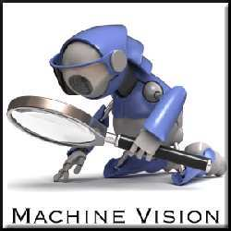
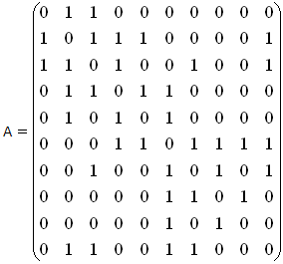
Una imagen digital
Array 2d de ńumeros.
Intensidades de gris
Color (R-G-B)
Resolución (1024x768)

Slide 7

Visión Artificial?
Pertenece al campo de la Inteligencia Artificial.
Intenta procesar, analizar y comprender imágenes del mundo real.

Slide 8
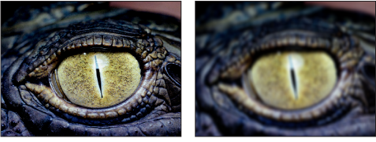
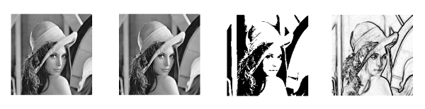
Preparando la imagen
Filtrado
Adecuación

Slide 9
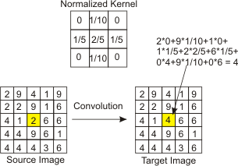
Filtrado
Se necesita un kernel.
Se procesa toda la imagen.
Adecuar la imagen.

Slide 10
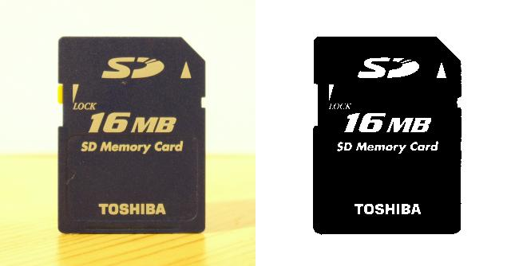
Thresholding
Definimos un umbral para binarizar la imagen.
Primero filtramos la imagen para poder encontrar la mejor descripción.

Slide 11
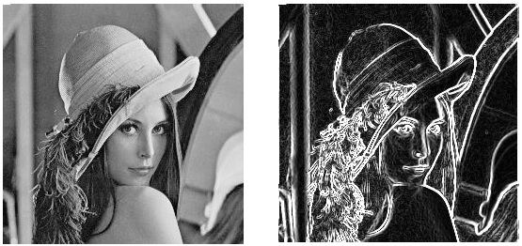
Detección de bordes
Utilizamos un kernel especial para “derivar” la imagen.
Una vez hallado el gradiente se puede binarizar.

Slide 12
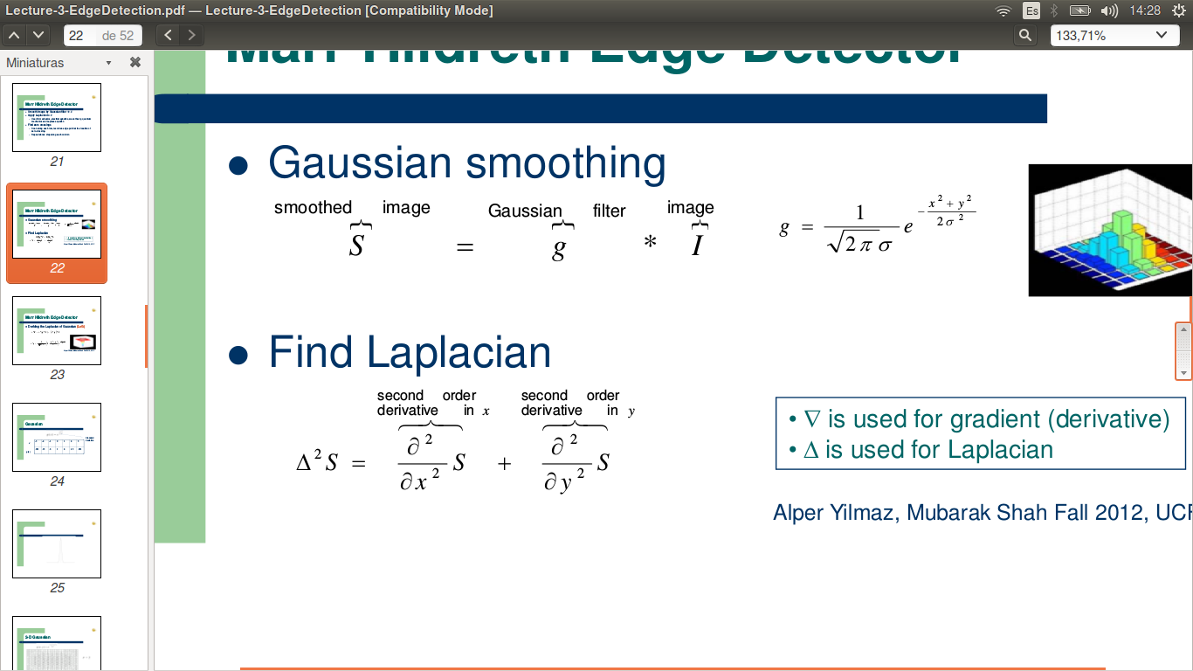
Marr Hildreth detector
Filtro gaussiano:
Laplaciano:

Slide 13
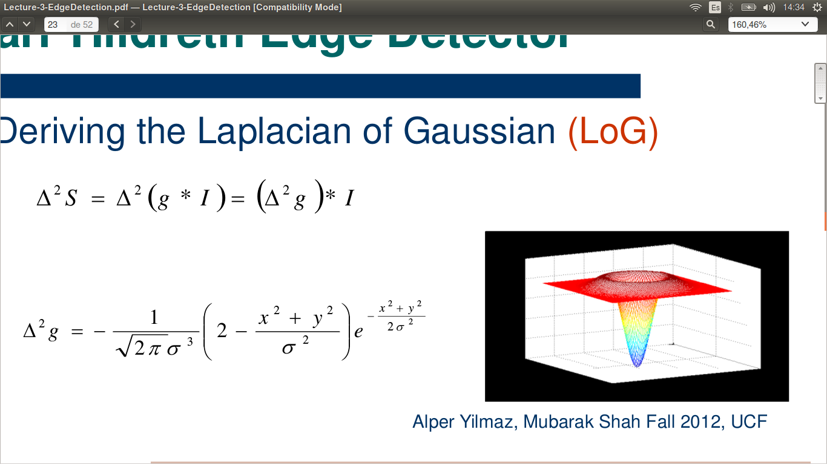
Marr Hildreth detector
Laplacian of Gaussian LOG

Slide 14
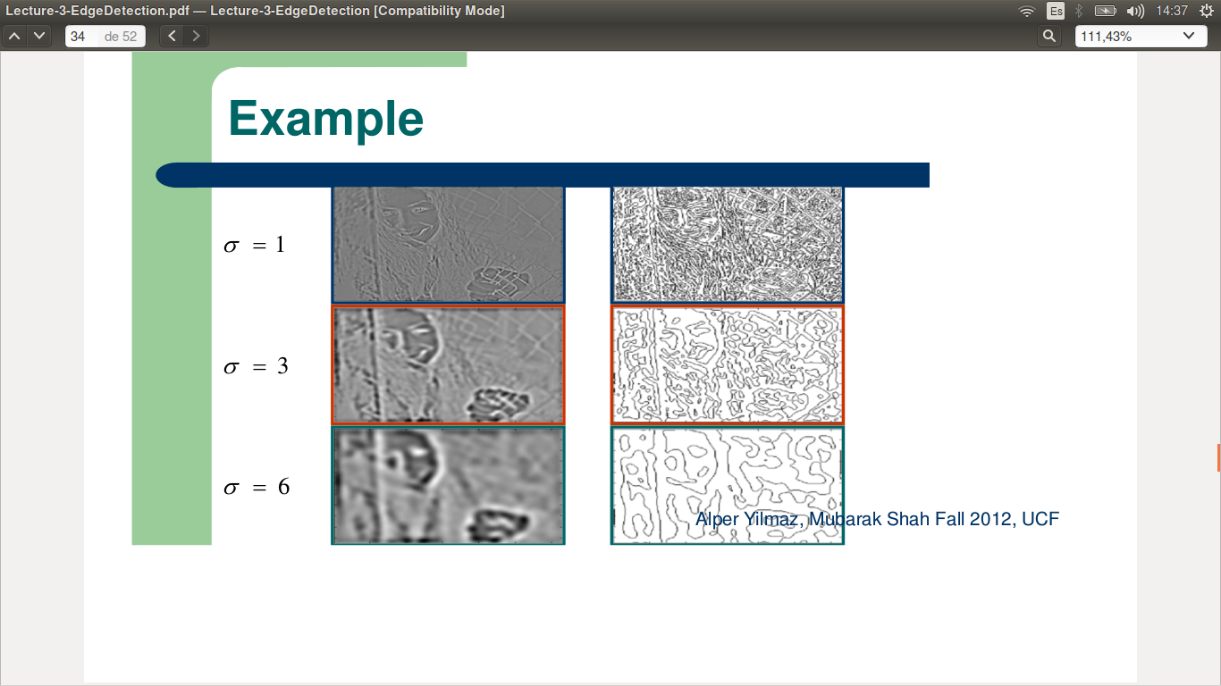
Detección de bordes

Slide 15
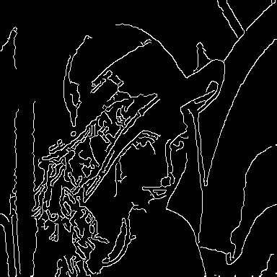
Detección de bordes
El algoritmo de Canny es el más utilizado en detección de bordes.
Se usa el concepto de “histéresis” para seguir un borde en la imagen.

Slide 16
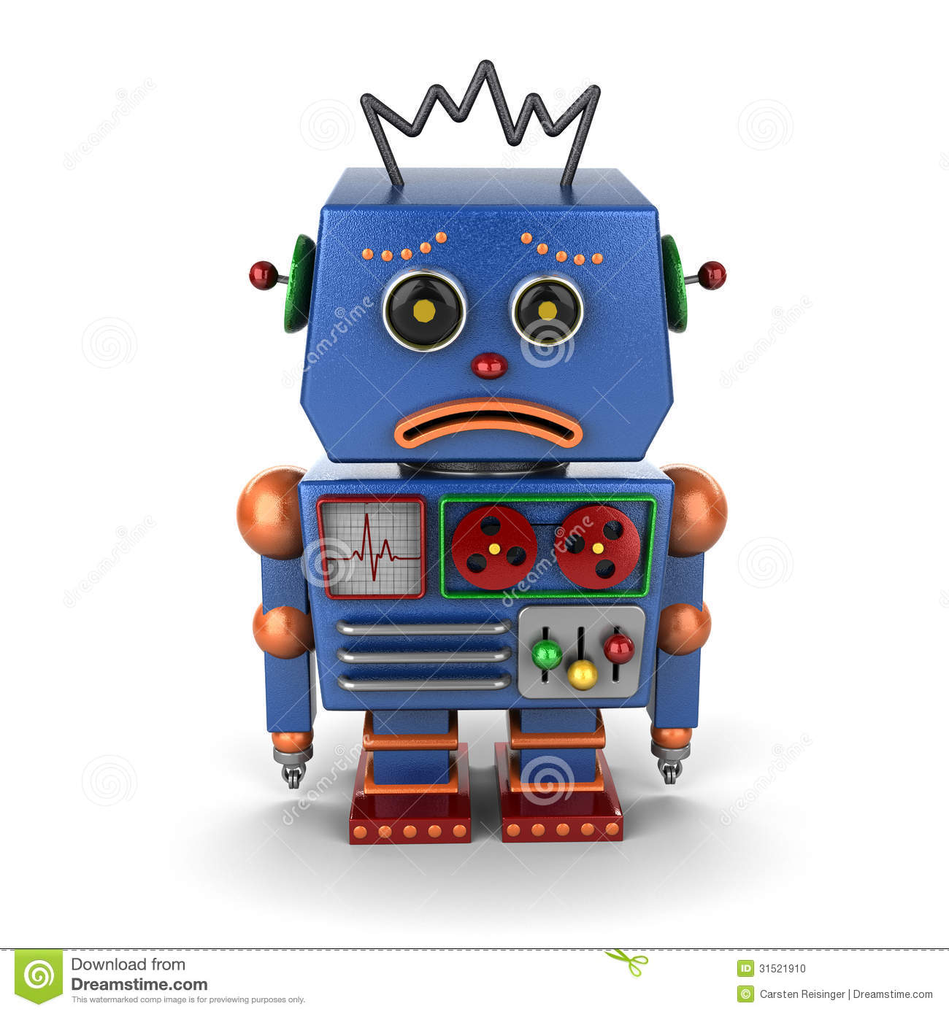
Entendiendo la imagen
Una foto de 640x480.
En rgb.
640x480x255x3.
Alta dimensionalidad.
Demasiado procesamiento!

Slide 17
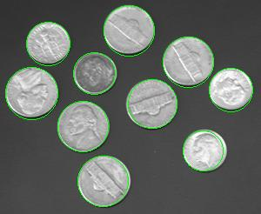
Extracción de características
Reducir la dimensionalidad.
Concentrar la atención en puntos de interés.
Disminuir el procesamiento.
Concentrarnos en lo importante

Slide 18
Histograma de Gradientes Orientados
Calculamos el gradiente
Obtenemos las orientaciones
Dividir la imagen en bloques
Discretizamos orientaciones
Concatenamos los histogramas

Slide 19

Histograma de Gradientes Orientados
Calculamos el gradiente
Obtenemos las orientaciones
Dividir la imagen en bloques
Discretizamos orientaciones
Concatenamos los histogramas

Slide 20
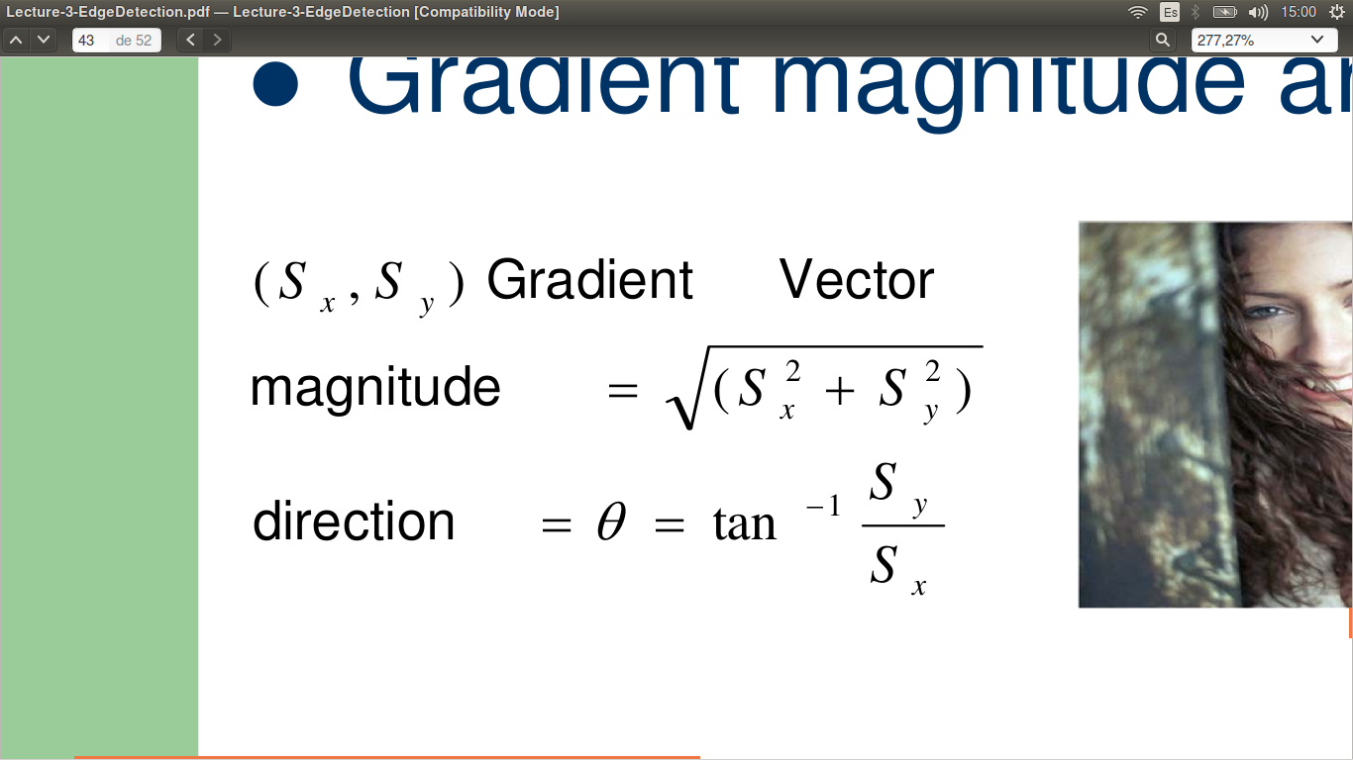
Histograma de Gradientes Orientados

Slide 21
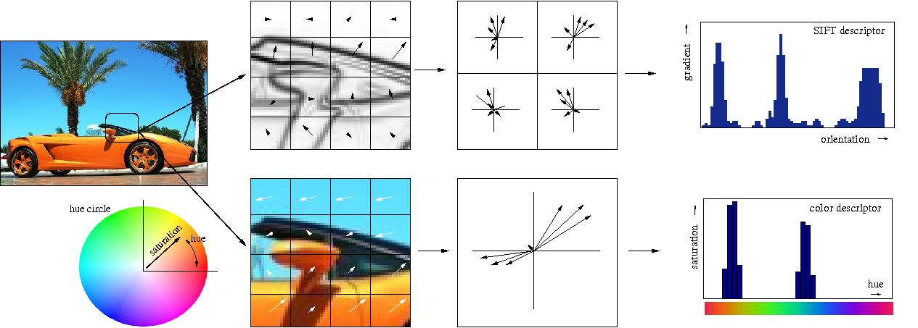
Histograma de Gradientes Orientados

Slide 22
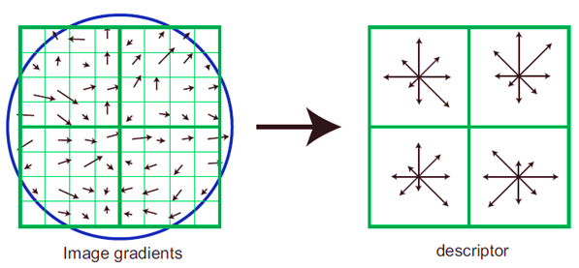
Histograma de Gradientes Orientados
Histograma de Gradientes Orientados

Slide 23

break
Histograma de Gradientes Orientados

Slide 24
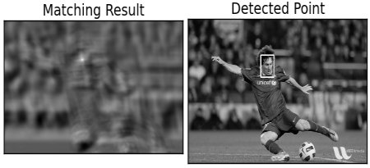
Template matching
Se trabaja con una función de similaridad.
Ubicamos los parecidos según los máximos locales (o mínimos)
Problemas!

Slide 25
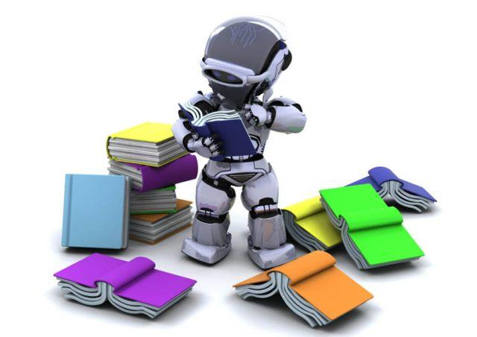
Enseñándole a una máquina
Existen patrones dentro de los datos que usamos.
No somos capaces de visualizar esta información oculta.
A veces necesitamos modelos abstractos sobre la naturaleza de nuestros datos.

Slide 26

Tipos de aprendizaje de máquina
Aprendizaje supervisado.
Aprendizaje no supervisado.
Aprendizaje por refuerzo.

Slide 27
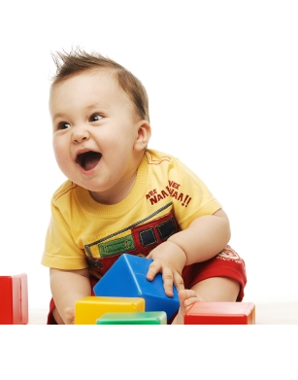
ejemplo

Slide 28
Poniendo el ejemplo
Conjunto de datos etiquetados previamente.
Mientras más datos, mejor.
Buscamos generalizar para nuevos casos.

Slide 29
Poniendo el ejemplo
Regresión (salida contínua)
Clasificación (salida discreta)

Slide 30
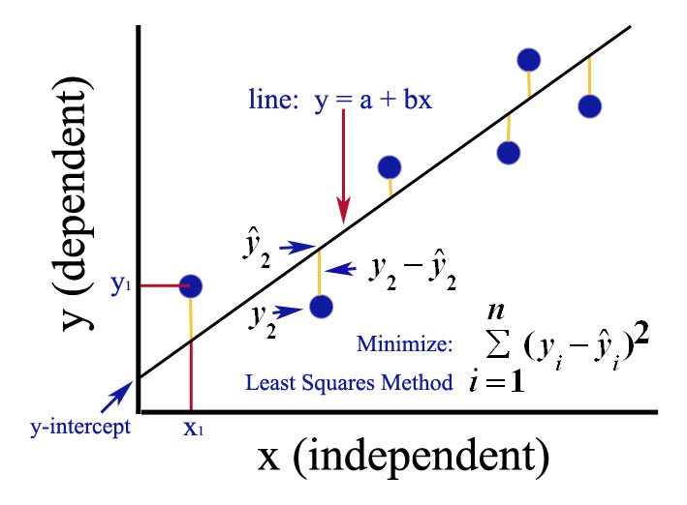
Regresión

Slide 31
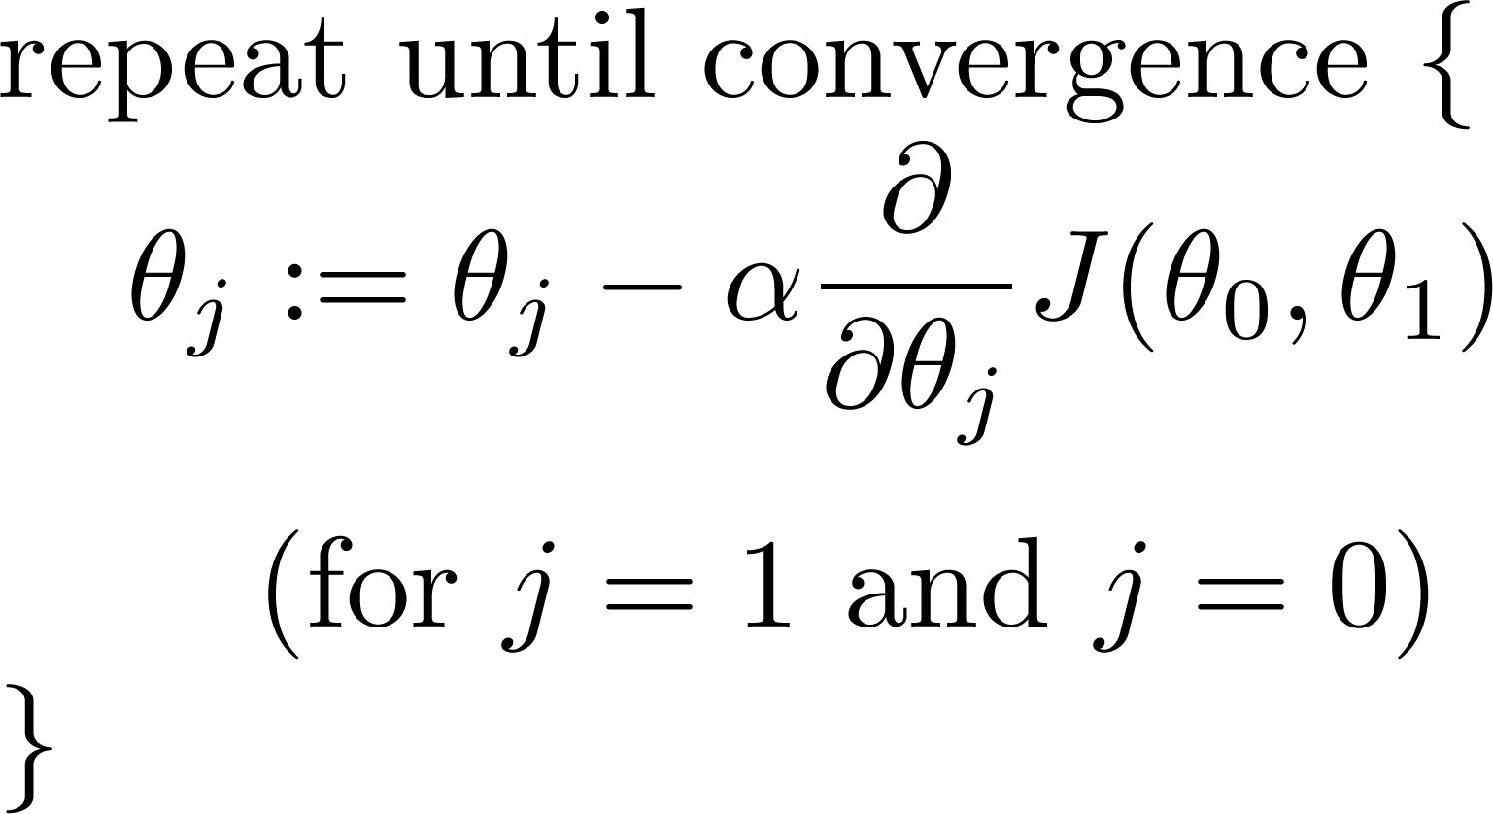
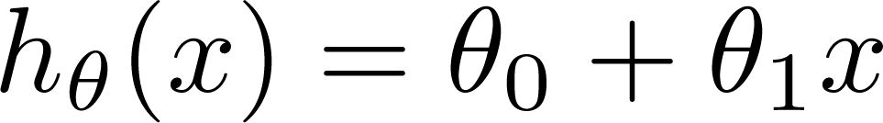
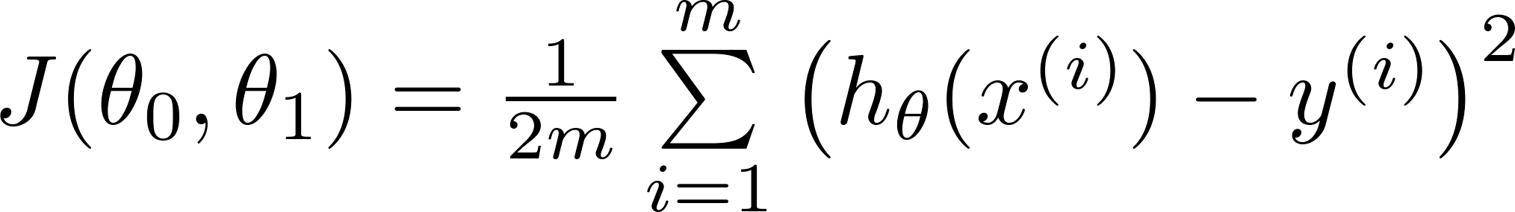
Gradient descent algorithm
Linear Regression Model

Slide 32
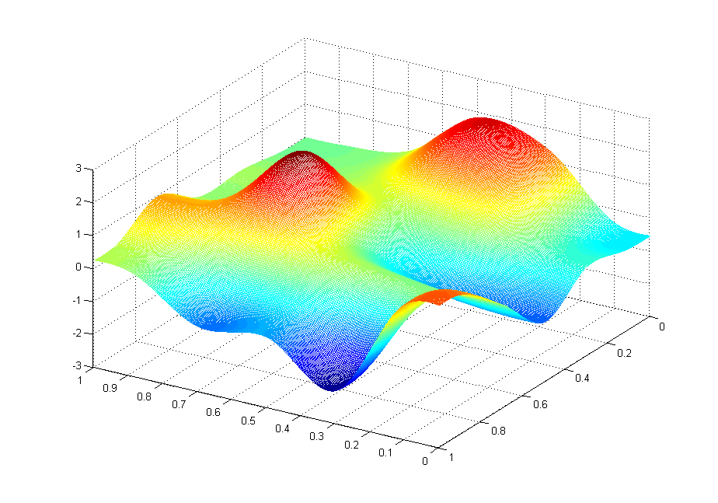
J(θ₀,θ₁)
θ₁
θ₀

Slide 33
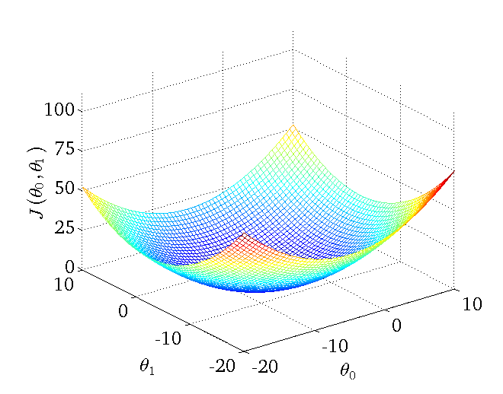

Slide 34

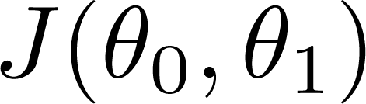


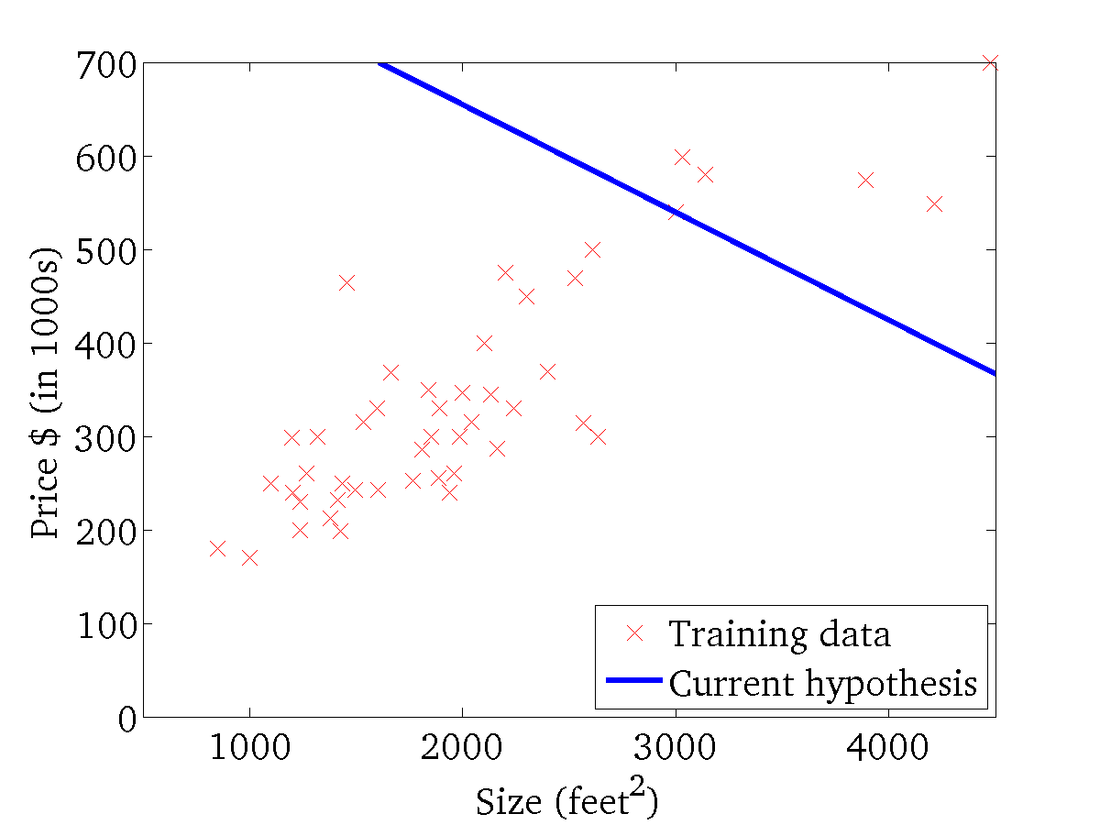
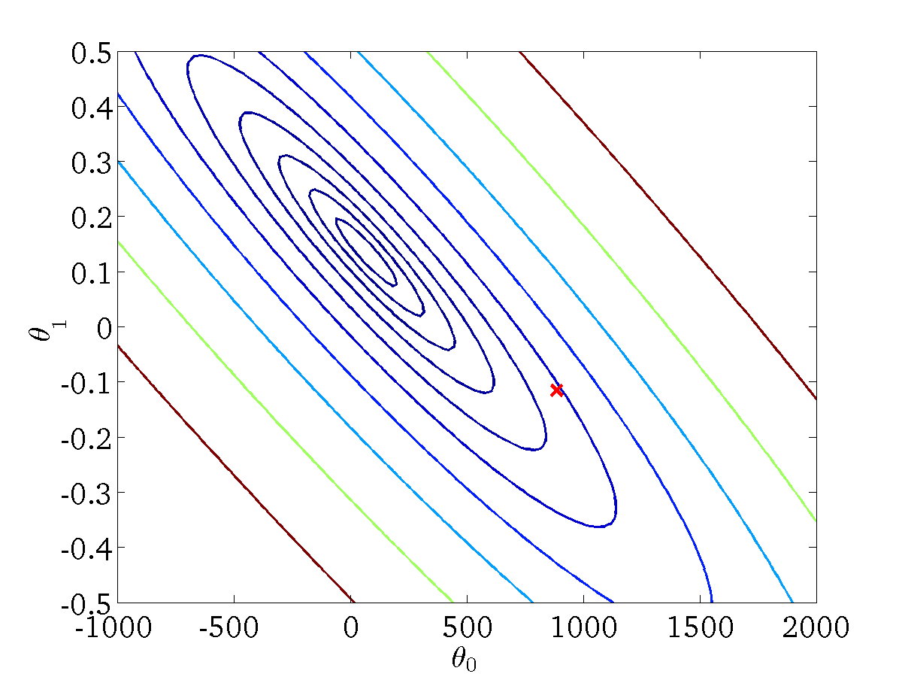
(for fixed , this is a function of x)
(function of the parameters )

Slide 35
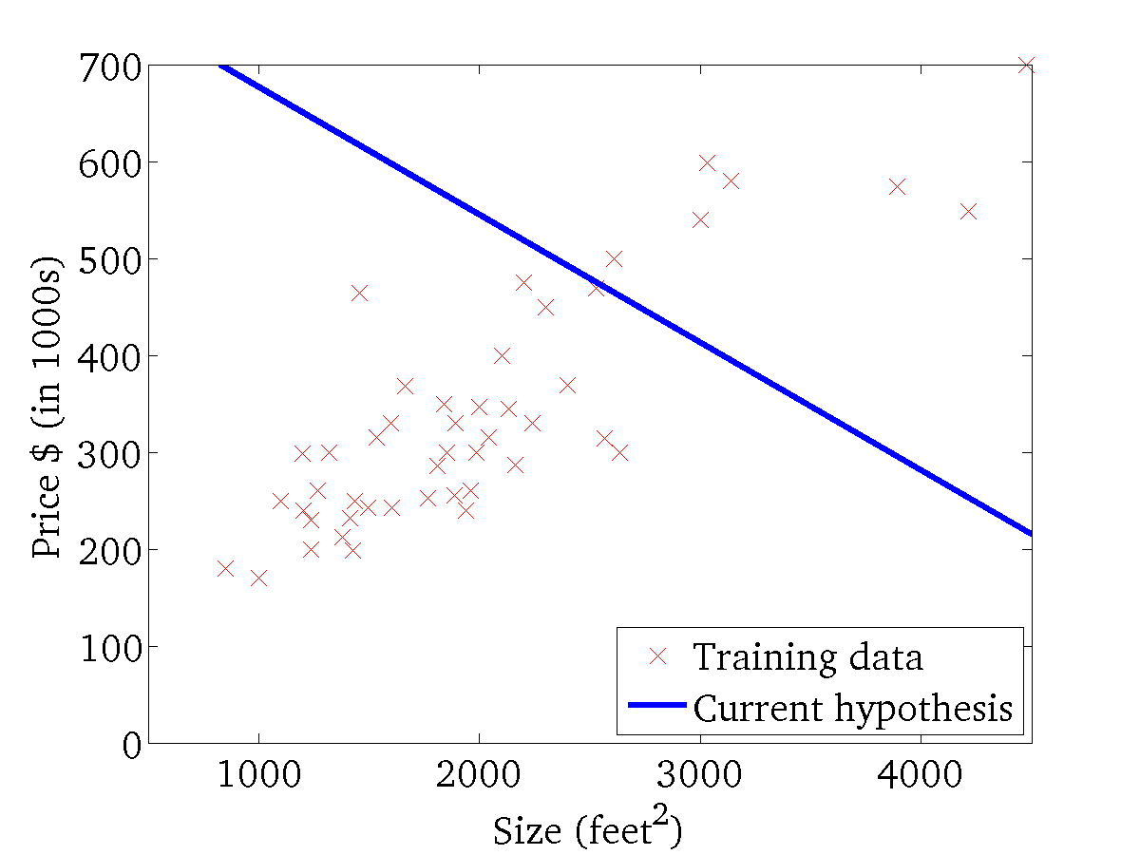

(for fixed , this is a function of x)
(function of the parameters )

Slide 36
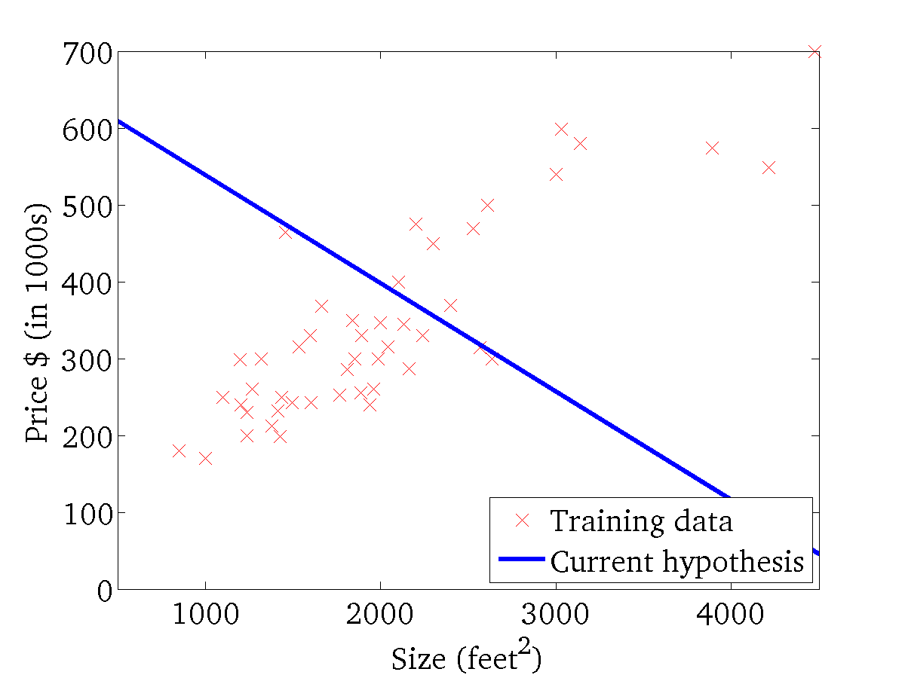
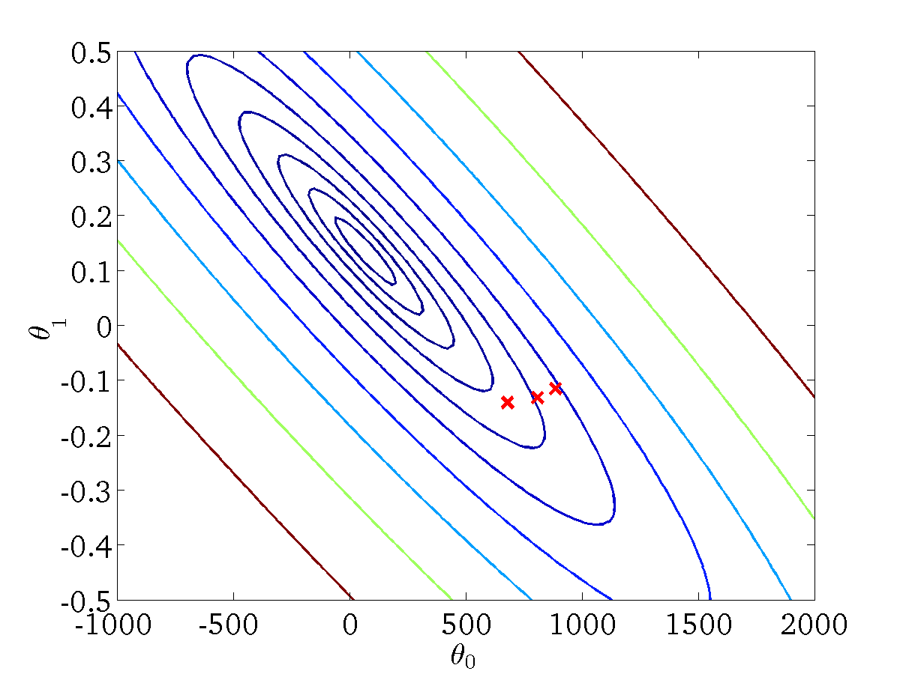
(for fixed , this is a function of x)
(function of the parameters )

Slide 37
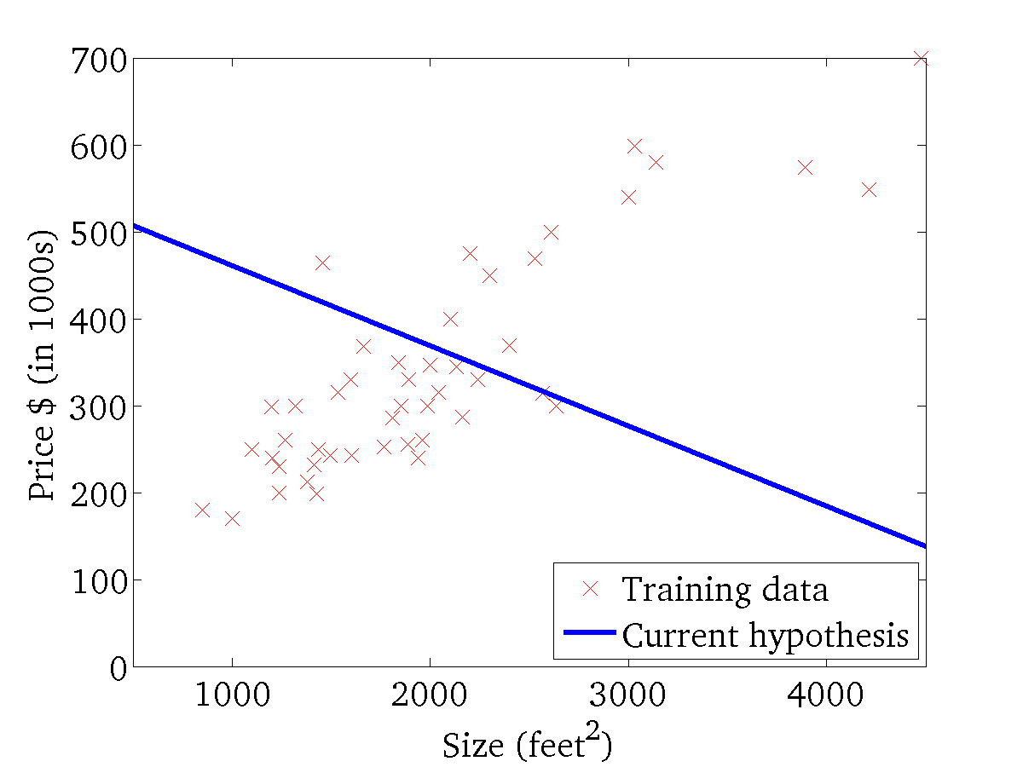

(for fixed , this is a function of x)
(function of the parameters )

Slide 38
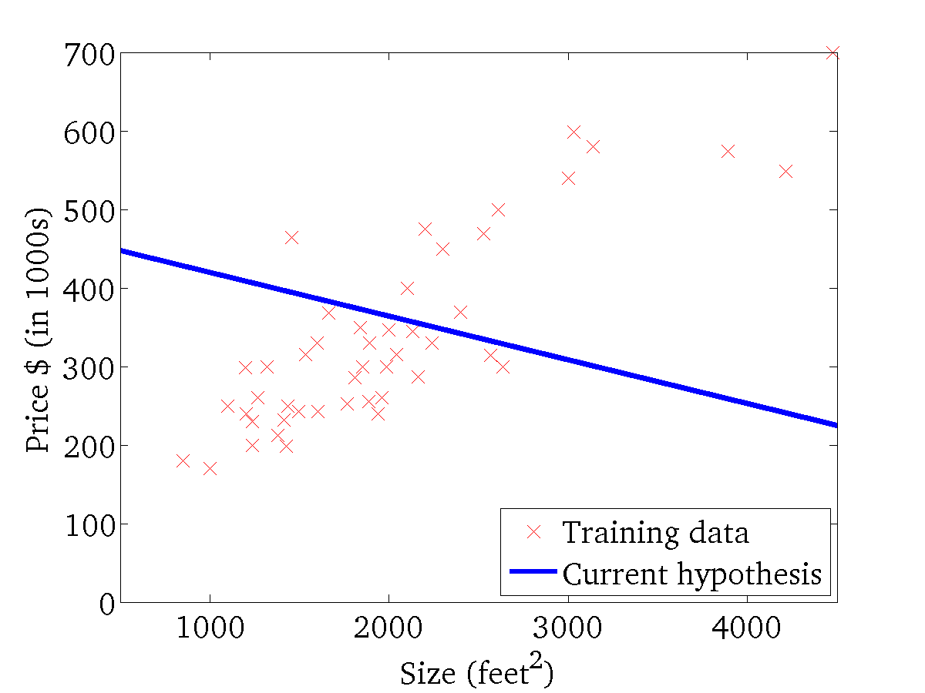
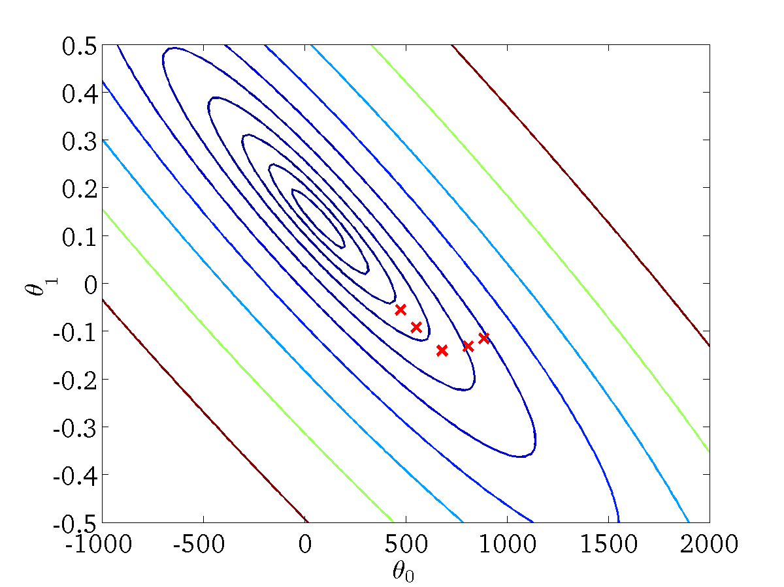
(for fixed , this is a function of x)
(function of the parameters )

Slide 39
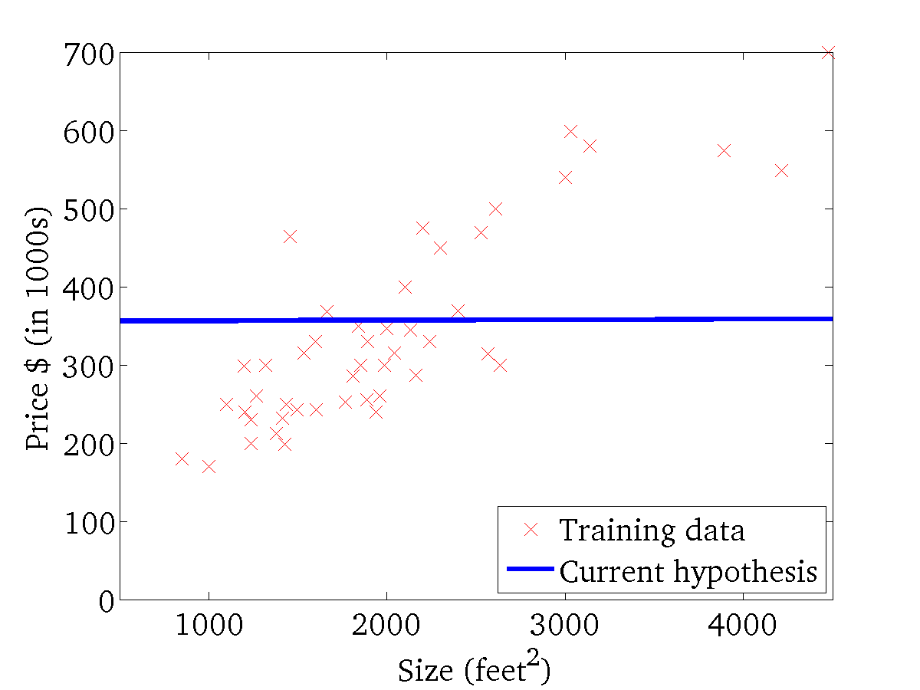

(for fixed , this is a function of x)
(function of the parameters )

Slide 40
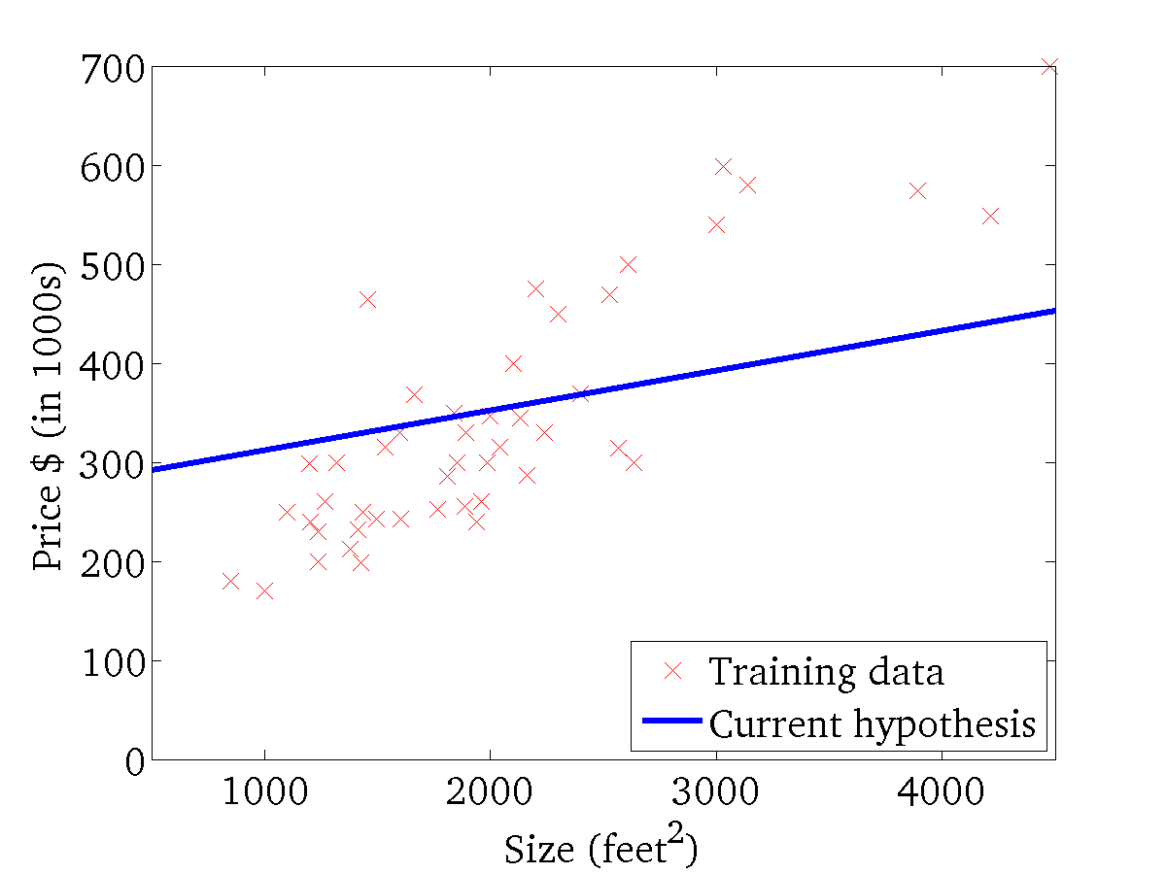

(for fixed , this is a function of x)
(function of the parameters )

Slide 41
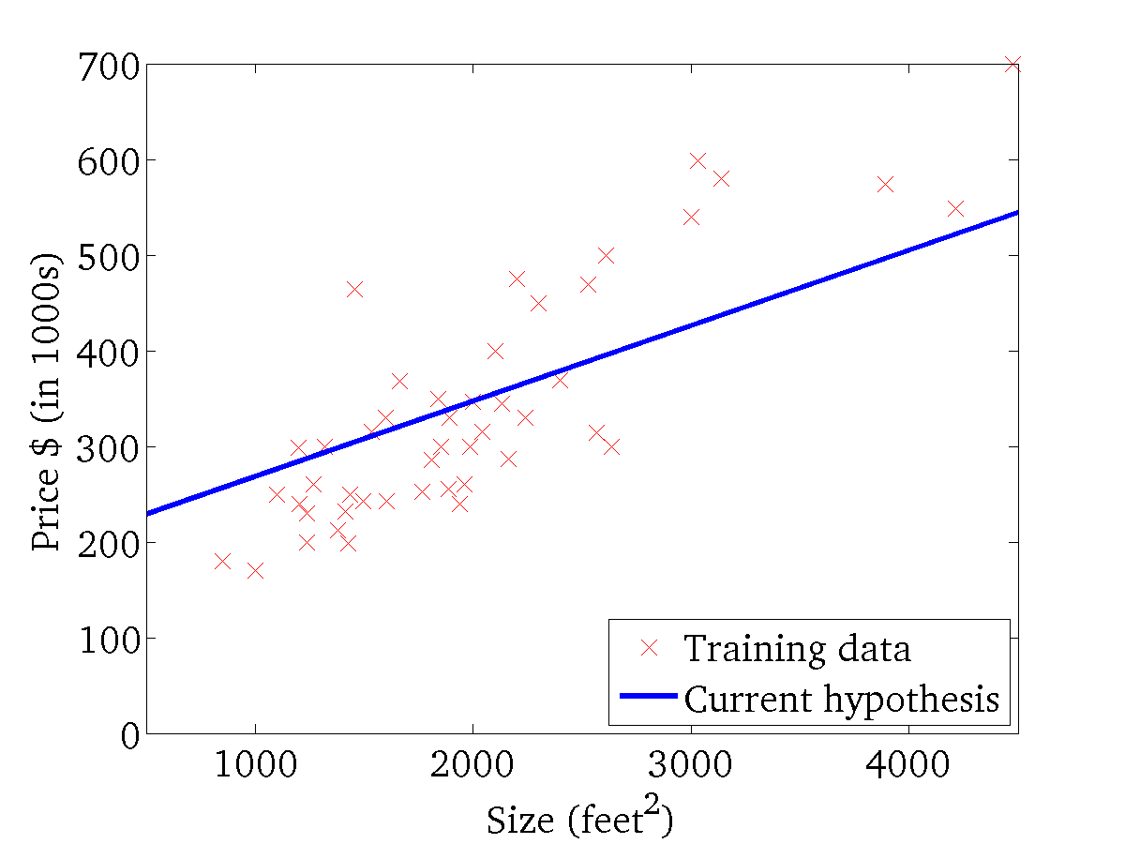
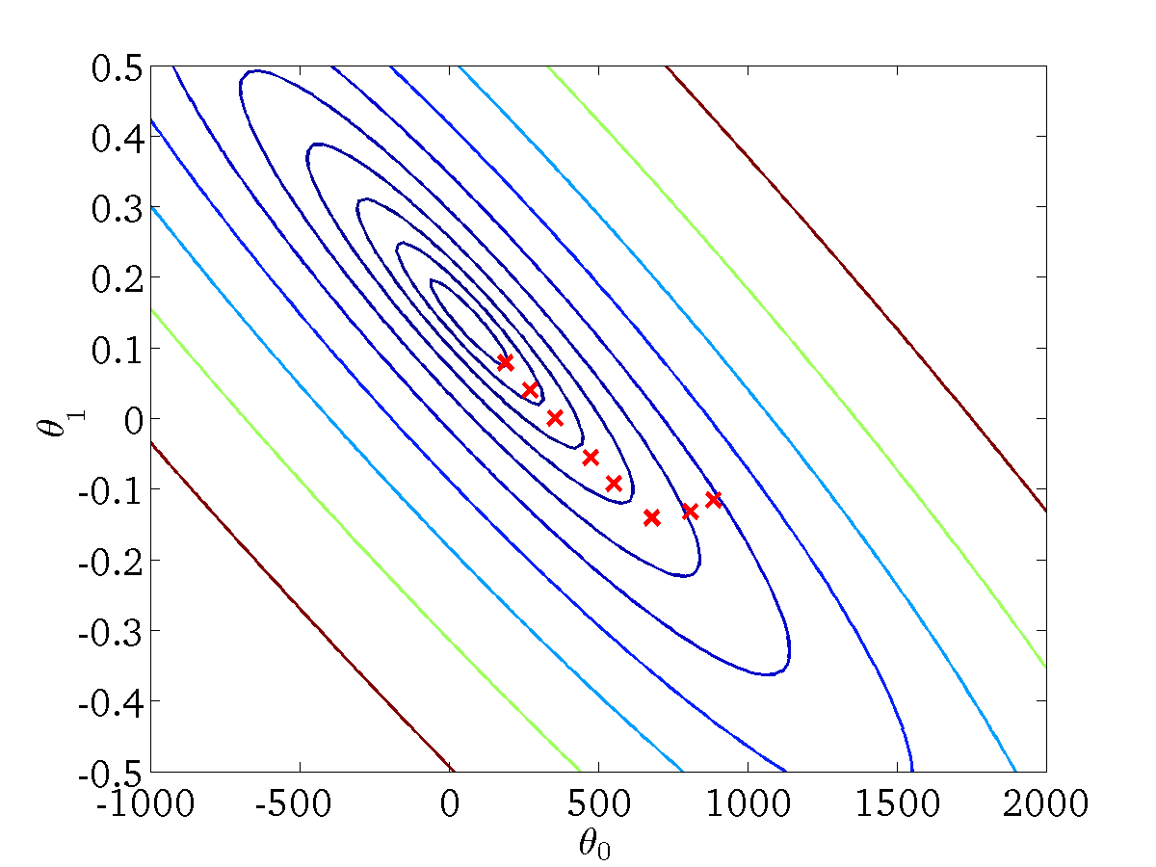
(for fixed , this is a function of x)
(function of the parameters )

Slide 42
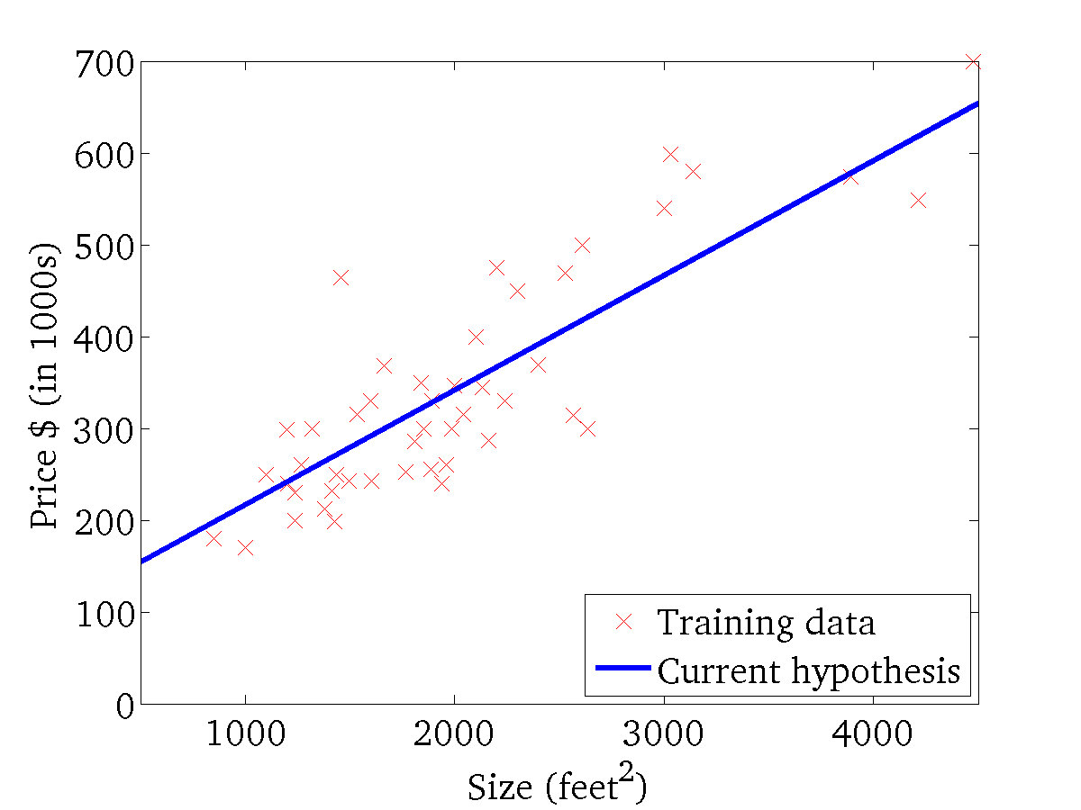

(for fixed , this is a function of x)
(function of the parameters )

Slide 43
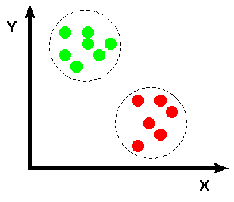
Clasificación

Slide 44
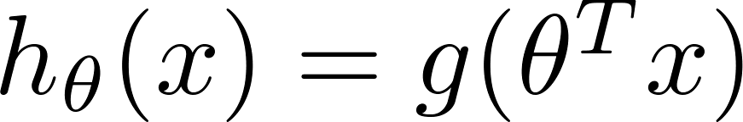
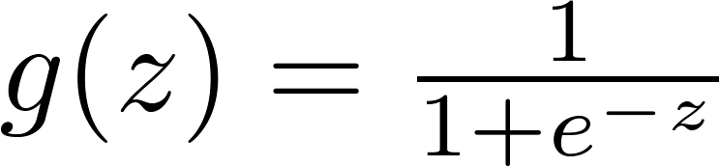

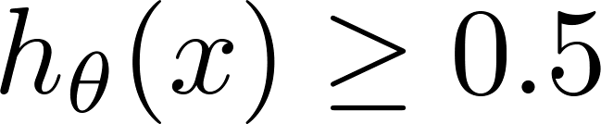

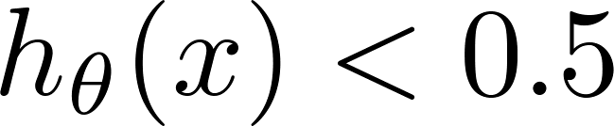
Regresión logística
Vamos a predecir “ “ si
predecir “ “ si

Slide 45
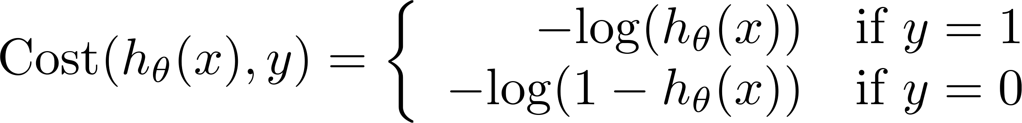
Función de costo

Slide 46
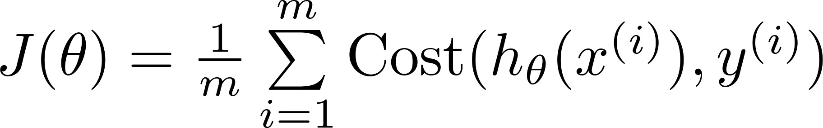

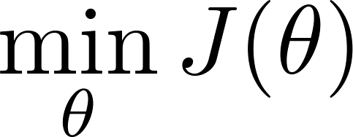

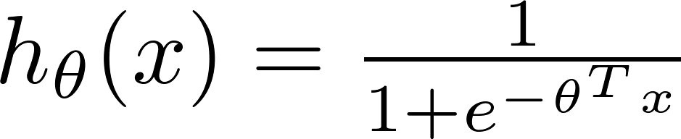
Función de costo
Parámetros :
Para predecir un nuevo elemplo :
Salida

Slide 47


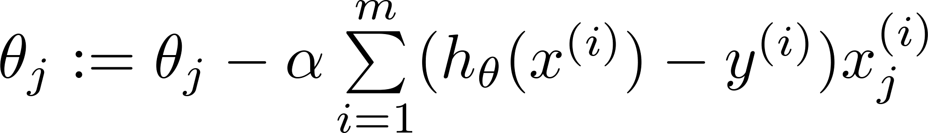


Descenso de Gradiente
objetivo :
Repeat
(simultaneously update all )
El algoritmo es idéntico al de la regresión lineal!

Slide 48
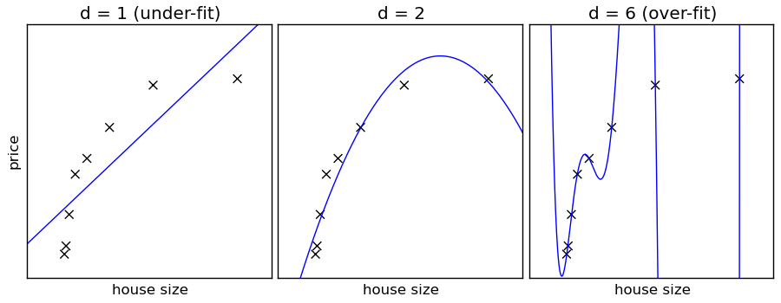
El examen

Slide 49

El examen

Slide 50

SVM

Slide 51

SVM

Slide 52
Si se atreven a seguir los ejemplos...

